Slide 1
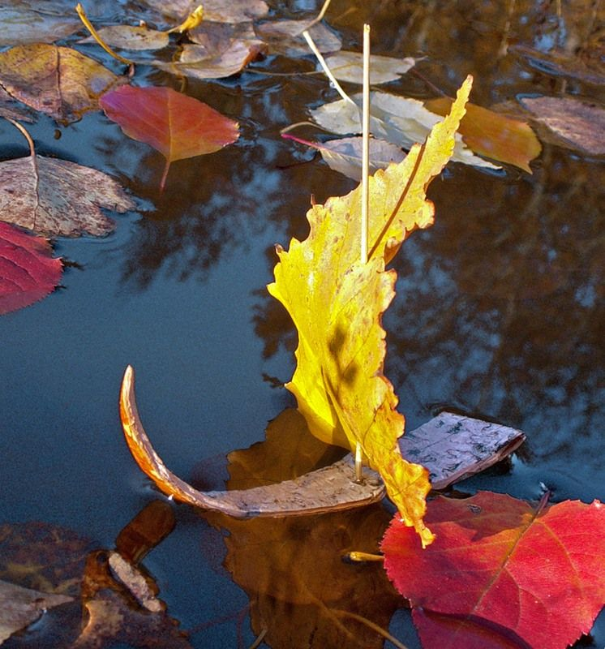
Літературне читання
Розділ 2. Читаємо і пізнаємо таємниці рідної мови
Урок 22
В. Чухліб «Чи далеко до осені?»

Slide 2
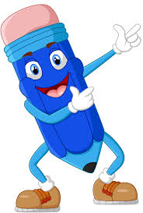
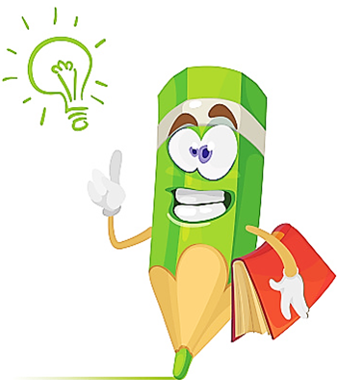
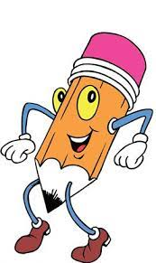
Емоційне налаштування
Вибери олівець, який відображає твої очікування від уроку?
Дзвоник пролунав веселий,
Дружно всіх він кличе в клас.
І цікаве на уроці
Пропоную я для вас.
Цікаві знання!
Позитивні емоції!
Почуття успіху!
Мені все під силу!

Slide 3
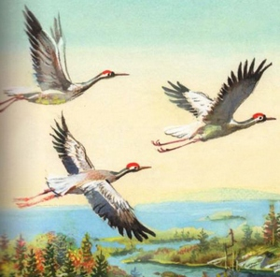
Читацька розминка
Прочитай вірш. Чітко вимовляй виділені склади.
Линуть в небі журавлі,
А курличуть до землі.
Линуть сірими ключами,
відмикають білі брами.
Олександр Олесь

Slide 4
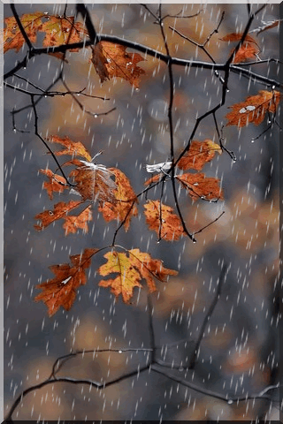
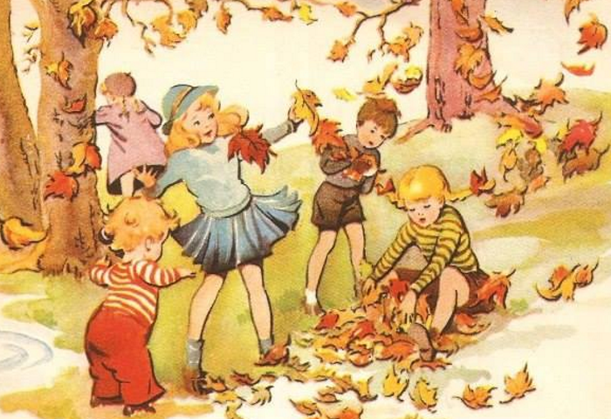
Додай слова — назви ознак.
Гра «Хто більше?»
Дощ (який?) —
Осінь (яка?) —
Дерево (яке?) —
Діти (які) —
дрібний, …
щедра, …
високе, …
веселі, …

Slide 5
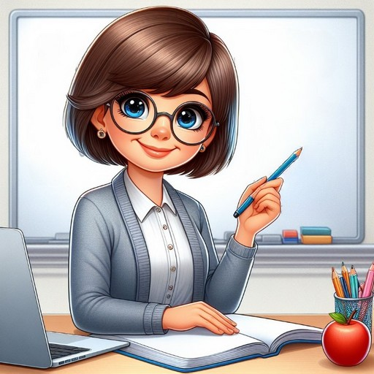
Повідомлення теми уроку
Сьогодні на уроці читання ми поспілкуємося на тему
«На зеленому човні пропливає літо».
Вчитимемося усвідомлено читати оповідання, визначати абзаци в тексті. Знаходити головне в творі.

Slide 6
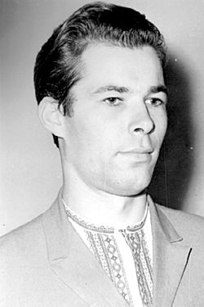
Знайомство з автором. Василь Чухліб.
Василь Васильович Чухліб – український письменник, журналіст, громадський діяч, літературознавець.

Slide 7
Словникова робота
лелечиха
лелеченята
незмигливо
штовхати
розіб'ються
відірвавшися
кружляючи
клекотати
топчуться
летить
на край гнізда
не зводячи очей
витанцьовують
виспівують
Підручник.
Сторінка
30

Slide 8
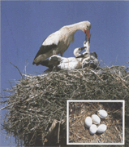
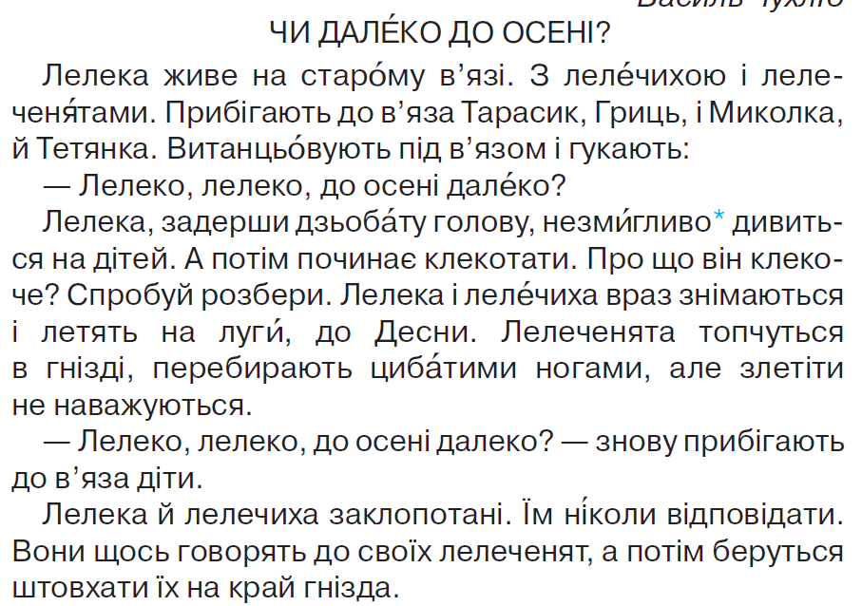
Василь Чухліб «Чи далеко до осені?»
Незмигливо –
не зводячи очей.
Підручник.
Сторінка
30

Slide 9
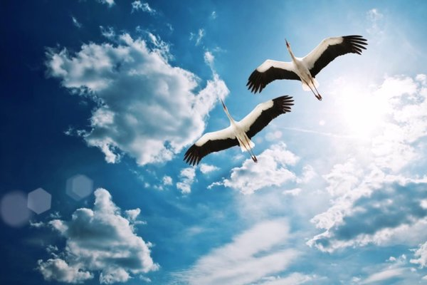
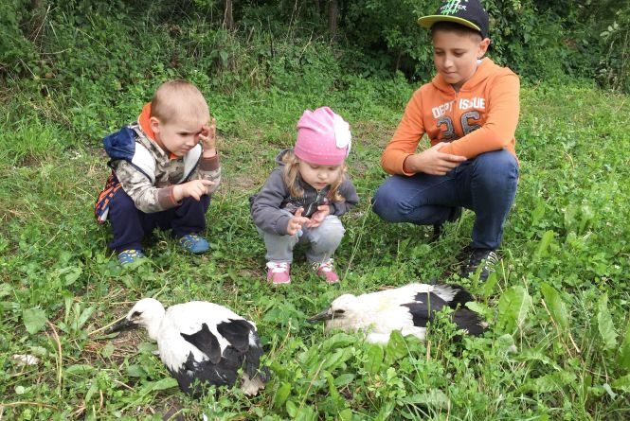
Василь Чухліб «Чи далеко до осені?»
Підручник.
Сторінка
30-31
Як ти розумієш вислів:
На зеленому човні пропливає літо…
Швидко чи повільно пливе човен літа?

Slide 10
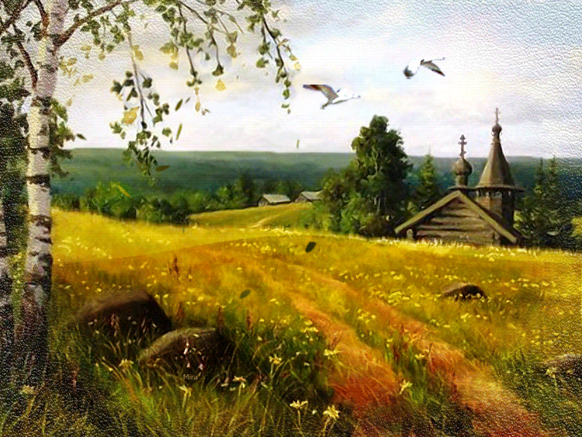
Запитання до тексту
Чи сподобалося тобі оповідання?
Де було гніздо лелек? Чим були заклопотані старі лелеки?
Хто спостерігав за лелеками?
Про що хотіли дізнатися діти? Знайди абзац, де передано хвилювання дітей за долю лелеченят.
Який абзац є зачином, який кінцівкою?
Чи знайшов/ла ти відповідь на запитання, що є в заголовку?
Абзац – частина тексту від одного відступу до іншого, речення якої зв'язані за змістом.
Підручник.
Сторінка
31

Slide 11
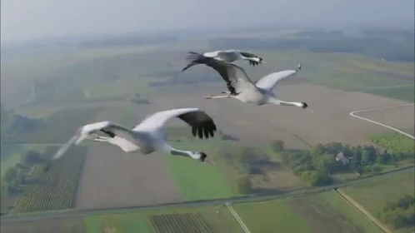
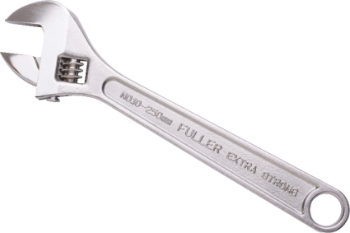
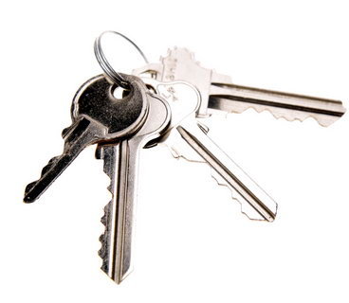
Загадка-добавлянка «Дивний ключ…»
Дивний ключ у небо лине,
Не залізний, а пташиний.
Цим ключем в осінній млі
Відлітають … .
журавлі
Придумай речення, де слово ключ має різні значення.
Мама дала мені ключ від будинку.
Число 5 - ключ до задачі.
Тато купив гайковий ключ.
Підручник.
Сторінка
31

Slide 12
Пояснення домашнього завдання
Прочитай оповідання. Поміркуй, як для тебе пройшло літо: пролетіло чи тягнулось.

Slide 13
Рефлексія «Мій олівець»
Чи справдилися твої очікування від уроку?
Цікаві знання!
Позитивні емоції!
Почуття успіху
Мені все під силу!

